Slide 1
Vorabend Sendezeit, oder die zwanzigste Stunde
Warm-Up für die Erwachsenen und Cool-Down für die Kinder
Klick Dich durch die Memory-Lane wie durchs Programm, vielleicht ist auch Dein Lieblingspaar dabei. Viel Spaß, die Regeln sind bekannt.

Slide 2
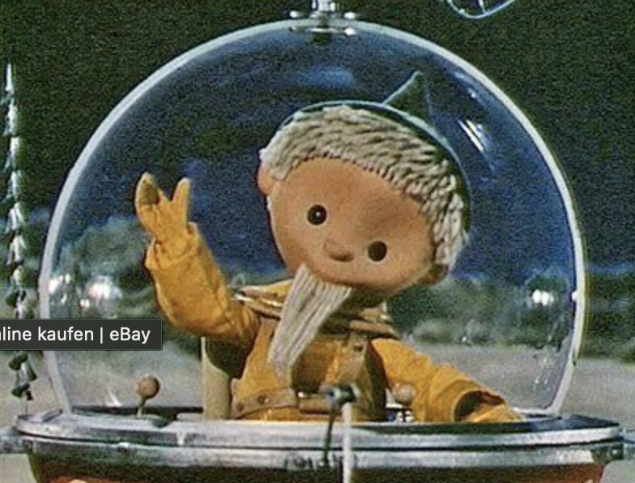
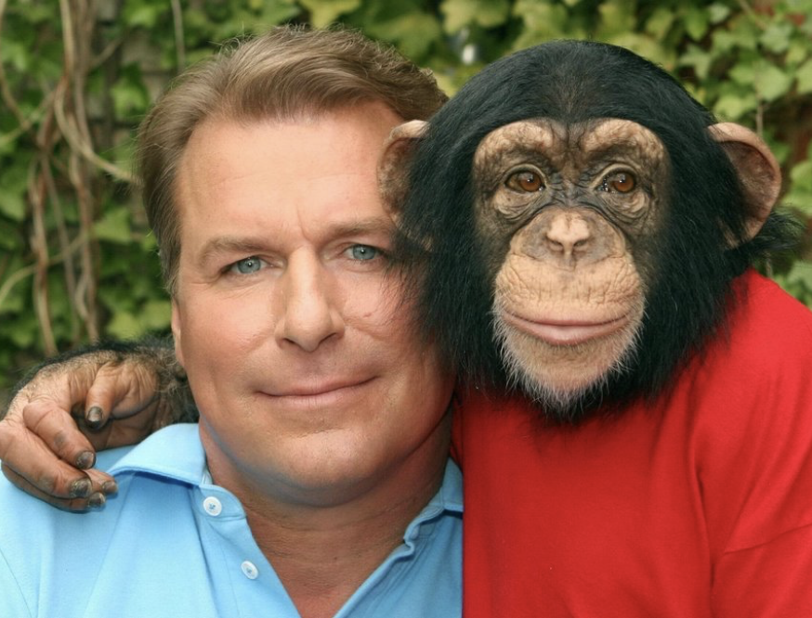
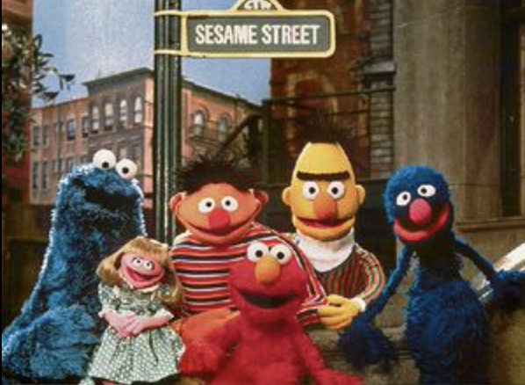
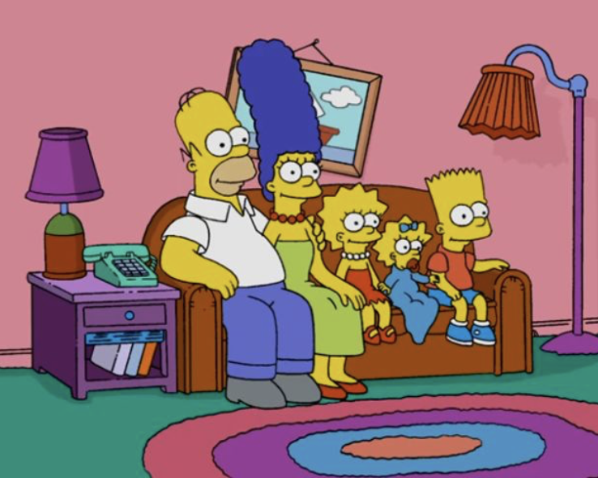
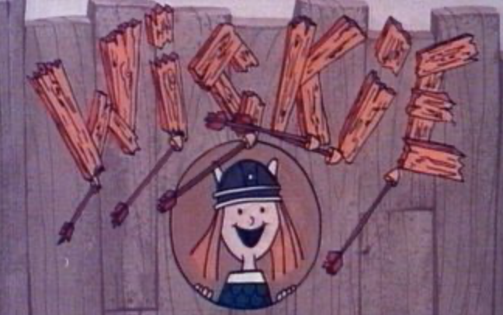
Vorabend Sendezeit, die
Vorabend Sendezeit, die
Vorabend Sendezeit, die
Vorabend Sendezeit, die
Vorabend Sendezeit, die
Vorabend Sendezeit, die
Vorabend Sendezeit, die
Vorabend Sendezeit, die
Vorabend Sendezeit, die
Vorabend Sendezeit, die
Vorabend Sendezeit, die
Vorabend Sendezeit, die
Vorabend Sendezeit, die
Vorabend Sendezeit, die
Vorabend Sendezeit, die
Vorabend Sendezeit, die
Vorabend Sendezeit, die
Vorabend Sendezeit, die
Vorabend Sendezeit, die
Vorabend Sendezeit, die
Vorabend Sendezeit, die
Vorabend Sendezeit, die
Vorabend Sendezeit, die
Vorabend Sendezeit, die

